Slide 1

Adult Conversational
Spanish: Intermediate Part 2
Day 3

Slide 2
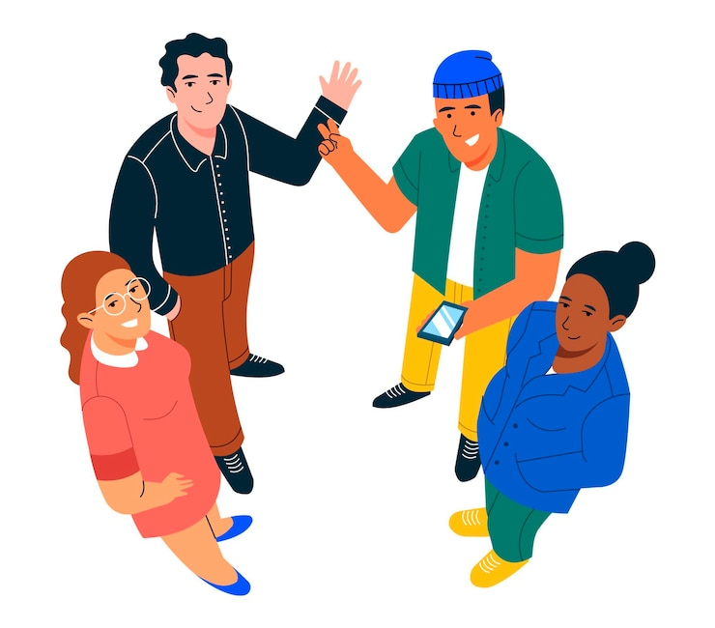
¡A romper el hielo! Icebreaker
Please tell us:
¿Cuáles son tus pasatiempos? What are your hobbies?

Slide 3

¡A romper el hielo! Icebreaker
Mis pasatiempos son_____.My hobbies are_________.

Slide 4
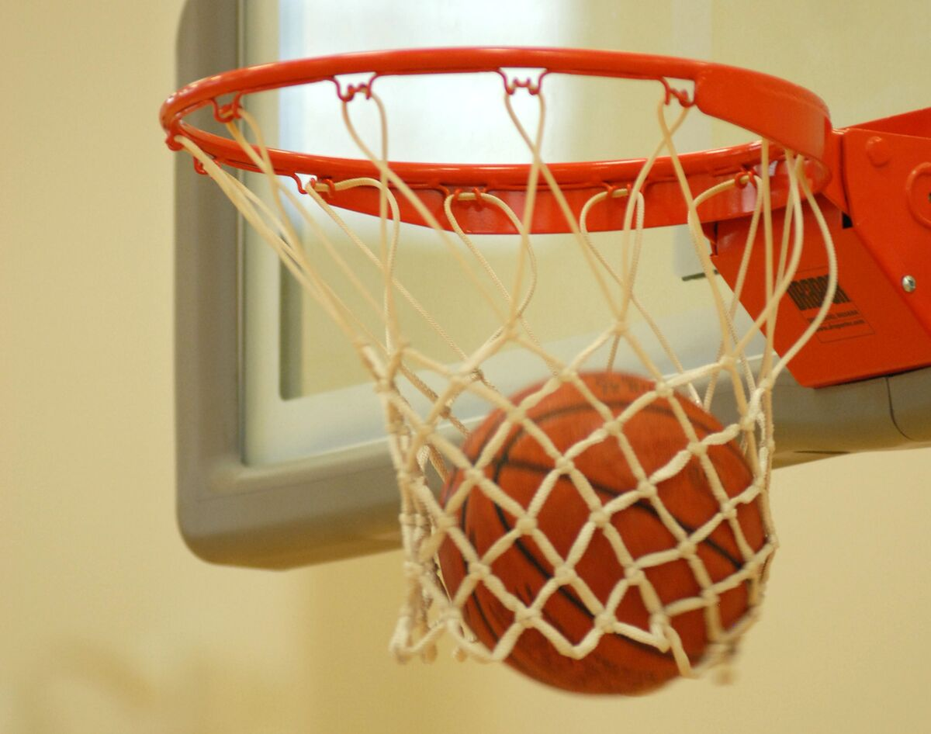
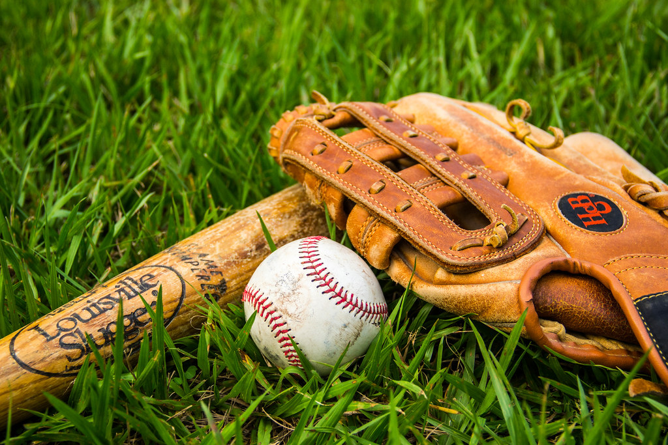
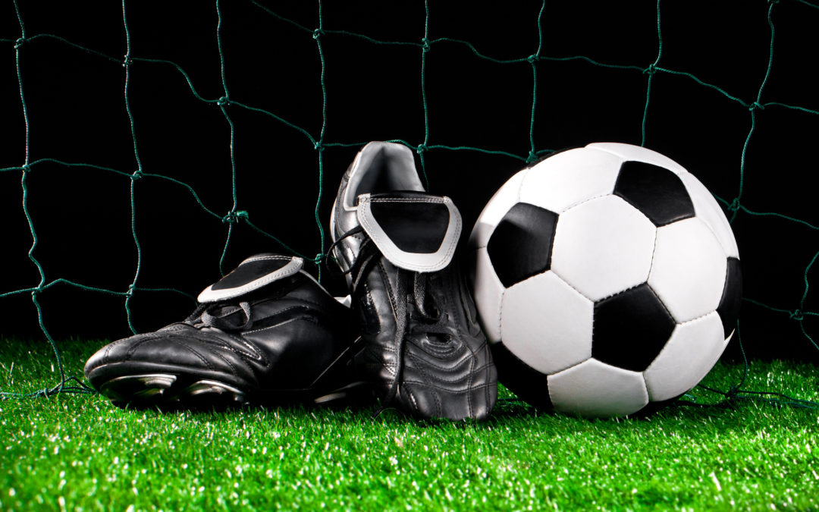
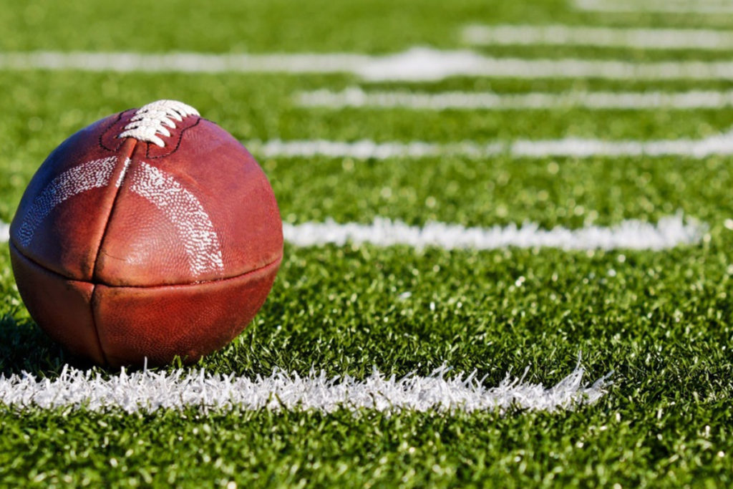
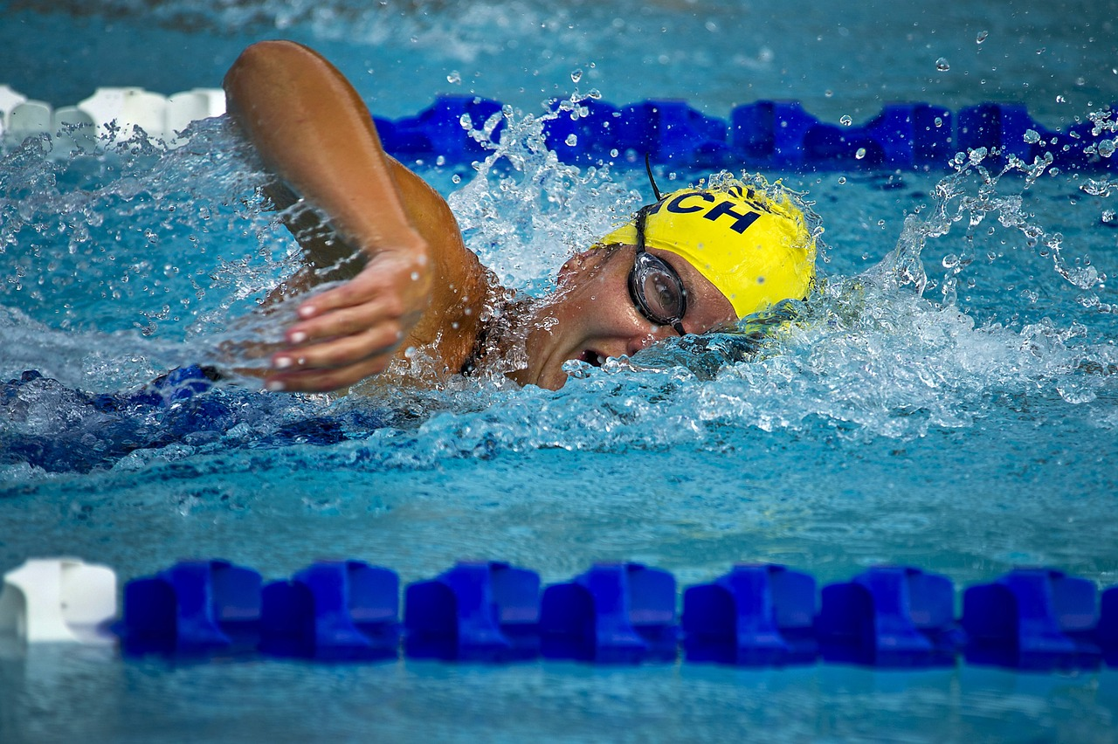
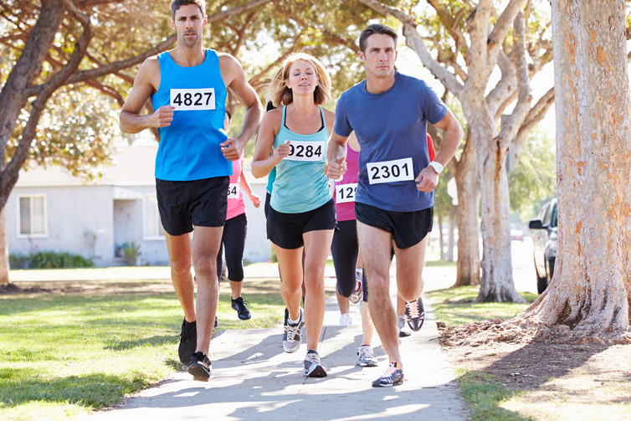
VOCABULARIO DE LOS DEPORTES
LOS DEPORTES | SPORTS
baloncesto | basketball
béisbol | baseball
fútbol | soccer
fútbol americano | football
nadar | swim
correr | run

Slide 5
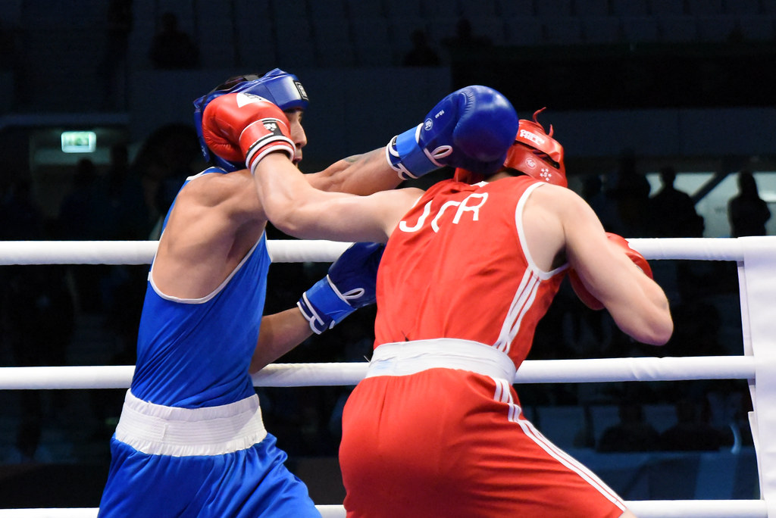
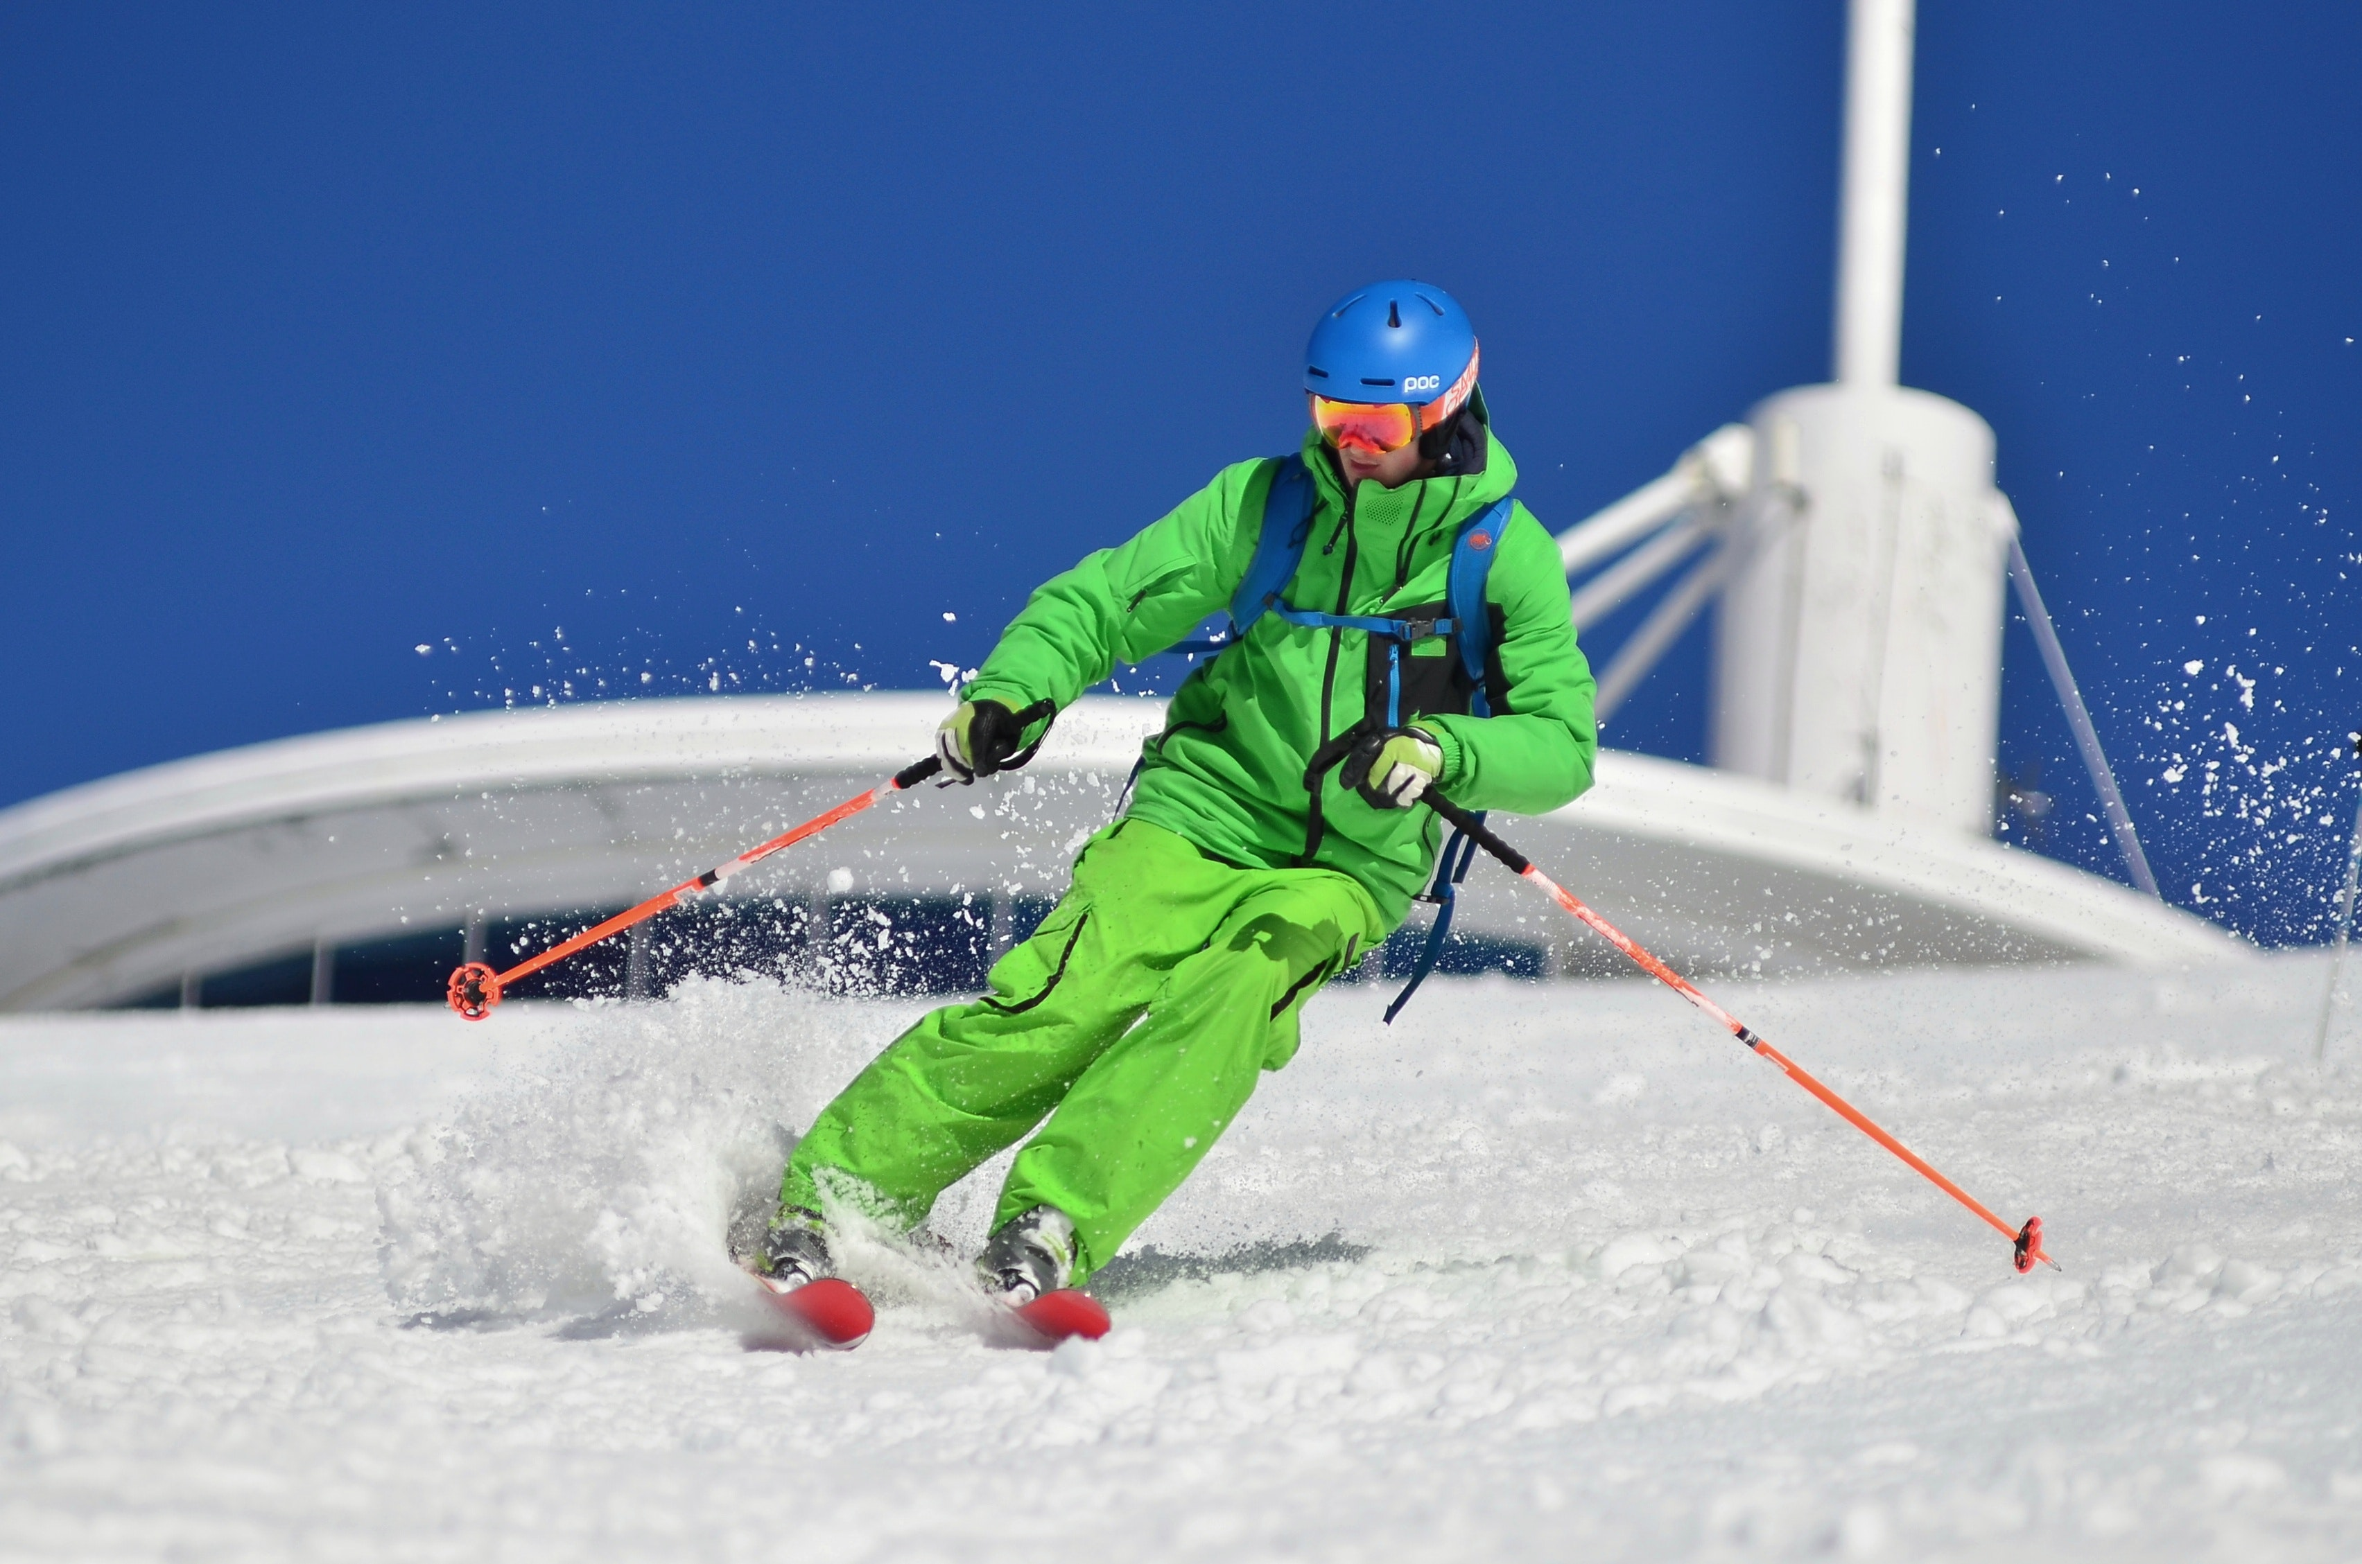
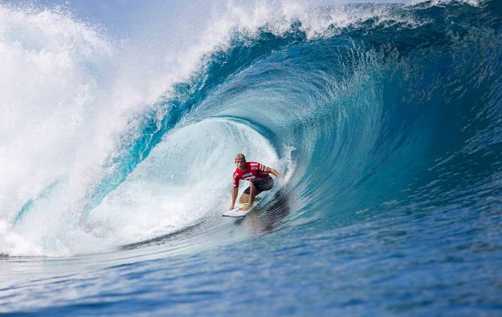
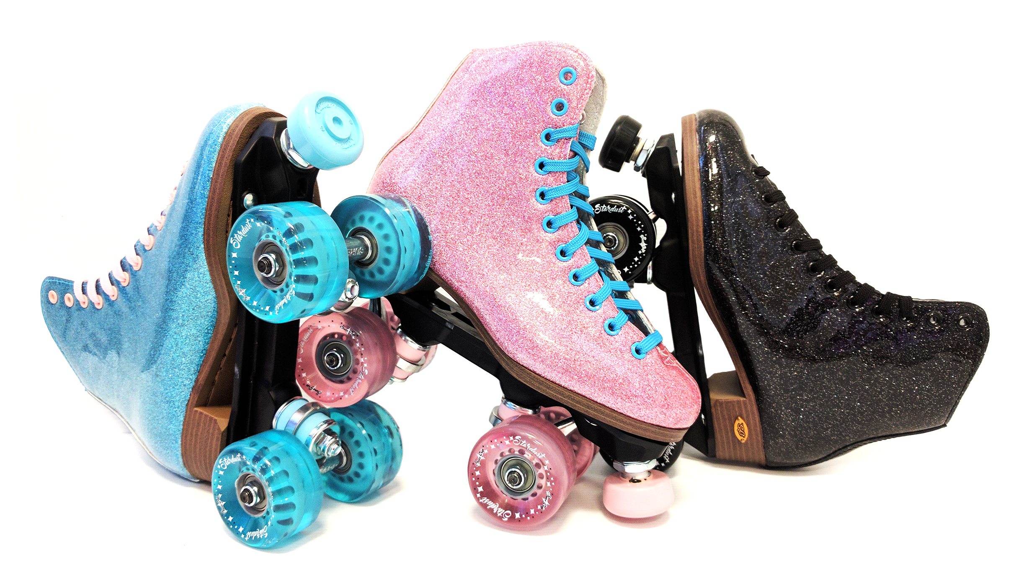
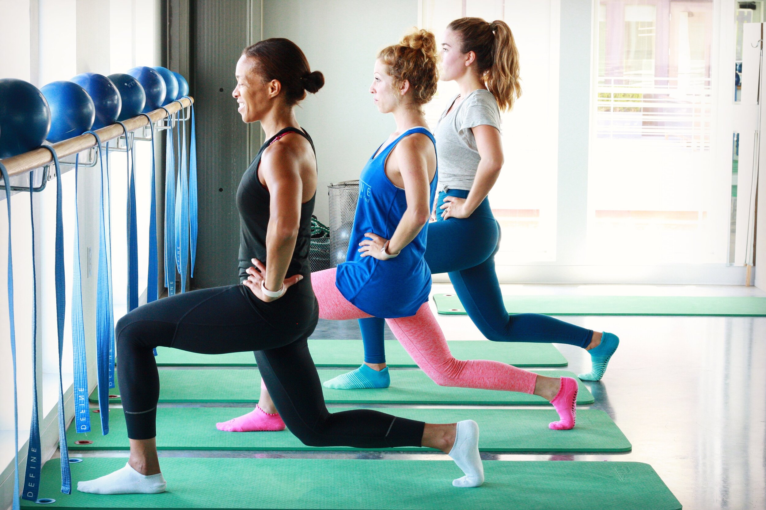

VOCABULARIO DE LOS DEPORTES
LOS DEPORTES | SPORTS
boxear | box
esquiar | ski
surfear | surf
patinar | skate
hacer ejercicios | exercise
hacer yoga | yoga
This Photo by Unknown Author is licensed under CC BY

Slide 6
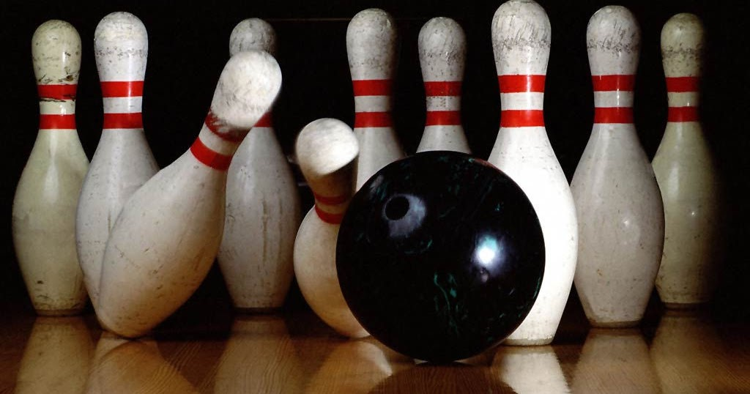
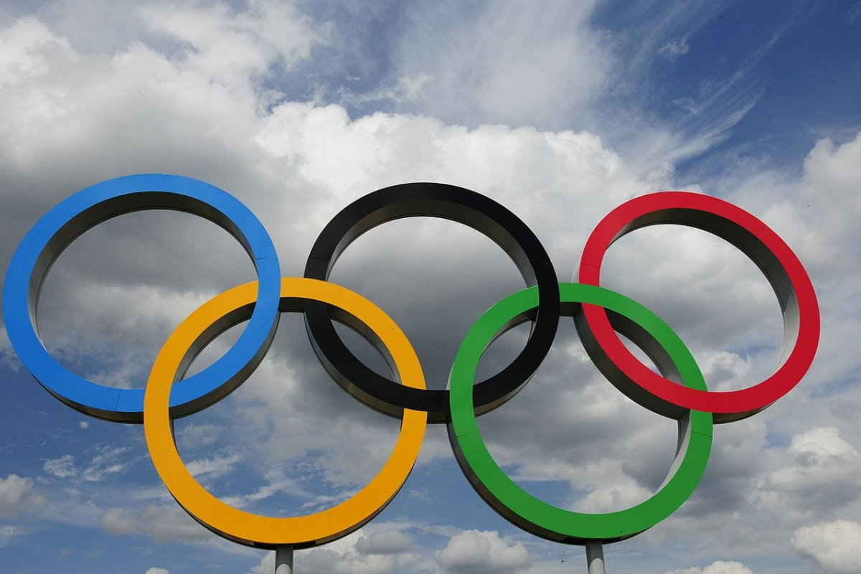

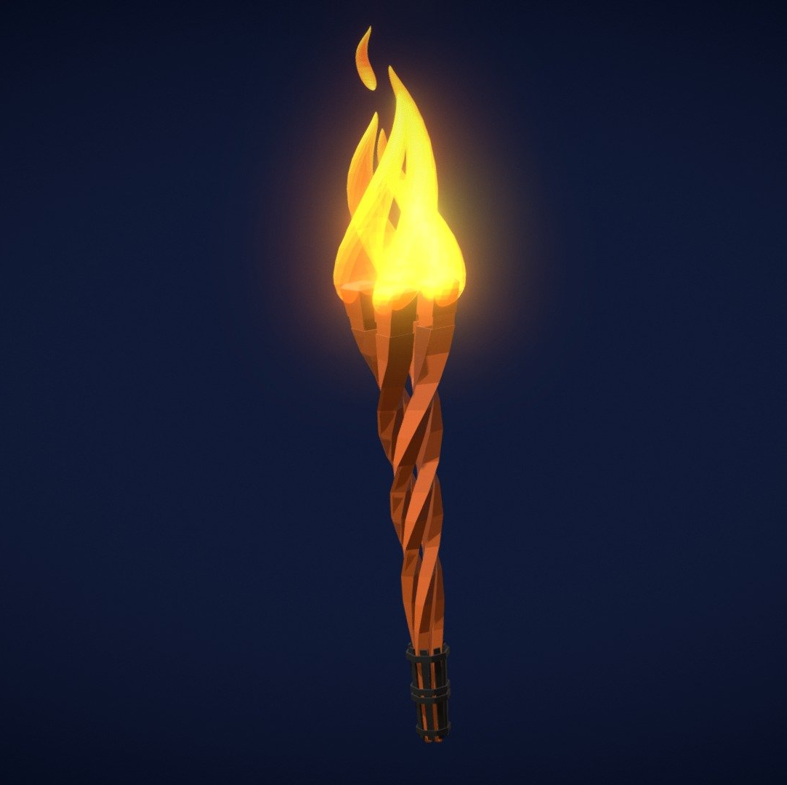
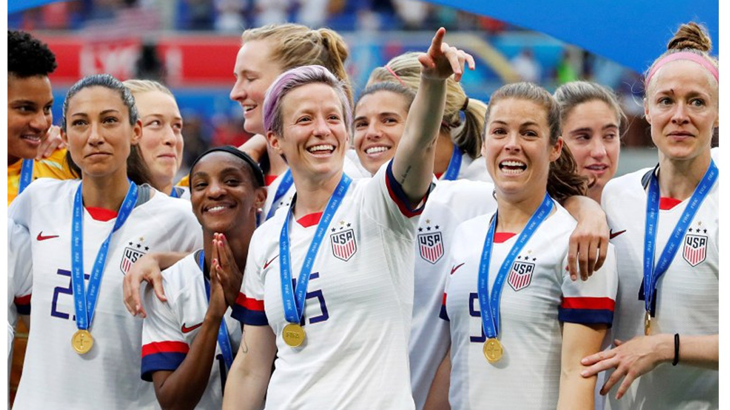
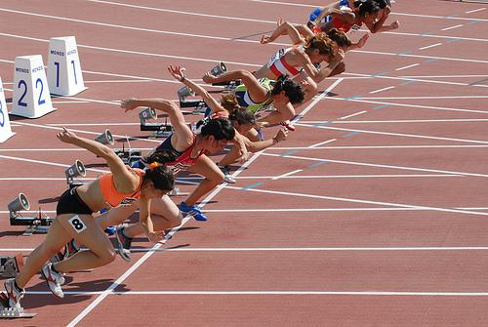
VOCABULARIO DE LOS DEPORTES
LOS DEPORTES | SPORTS
boliche | bowling
los juegos Olímpicos | The Olympic games
la medalla | the medal
la antorcha | the torch
los atletas | the athletes
competir | to compete

Slide 7

BUILDER PHRASES
Pregunta
Respuesta
¿Cuál es tu deporte favorito?
¿Cuáles son tus deportes favoritos?
¿Qué deporte te gusta practicar?
¿Qué deporte te gustaría aprender?
Mi deporte favorito es …
Mis deportes favoritos son …
Me gusta practicar…
Me gustaría aprender…

Slide 8
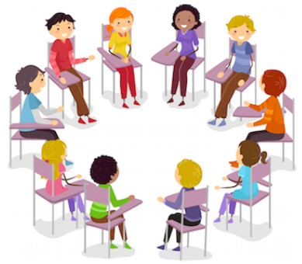
WHOLE CLASS CONVERSATION

Slide 9

A: Una pregunta, ¿cuál es tu deporte favorito?
B: Mi deporte favorito es el fútbol. Lo practico los fines de semana.
A: ¡Qué bien! ¿Sabes cuáles son mis deportes favoritos?
B: No. ¿Cuáles son tus deportes favoritos?
A: Mis deportes favoritos son el béisbol y el baloncesto.
B: ¡Qué interesante!
A: ¿Qué deporte te gusta practicar más?
B: Me gusta practicar natación porque es relajante.
A: ¿Y hay algún deporte que te gustaría aprender?
B: Sí, me gustaría aprender a jugar boliche algún día.
A: ¡Suena divertido!
B: Sí, además es una buena forma de mantenerse activo.

Slide 10
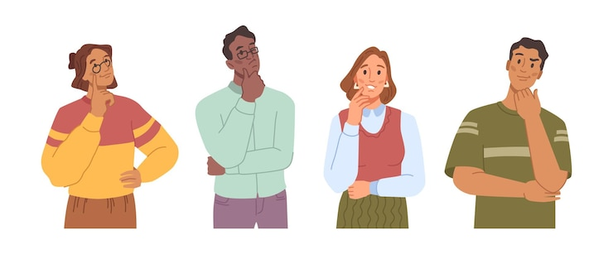
WHOLE CLASS ACTIVITY!
Two Truths and a Lie (con deportes). Each participant must prepare 2 truths and 1 lie using the sports vocabulary from above and verb conjugations. Then, prepare yourself to share them out loud in español. We will all guess which one is a lie!

Slide 11

GRAMÁTICA – PRESENT PERFECT TENSE
To express past tense in Spanish “easily,” use the “present perfect” tense.
In English, this is the “to have done something” tense.
This is known as a compound tense with the auxiliary verb HABER plus the past participle.
The past participle does not change for gender or number in the compound tenses.
For example:
  He comido. I have eaten.
  He dormido. I have slept.
  He trabajado. I have worked.

Slide 12
VERBO HABER – TO HAVE DONE
Singular
Plural
yo he | I have
tú has | you have (informal)
él ha ella ha usted ha | he has she has you have (formal)
nosotros hemos | we have
vosotros habéis | you all have (informal) (spain)
ellos han ellas han ustedes han | they have (male or mix) they have (female) you al have (formal)

Slide 13
Perfect Past Tense – New endings
AR Verbs | ER Verbs | IR Verbs
bailar → bailado | comer → comido | vivir → vivido
hablar → hablado | leer → leído | ir → ido
mirar → mirado | beber → bebido | decidir → decidido

Slide 14


¡PRACTIQUEMOS! Written practice.
A. Read each sentence carefully. Complete it with the correct conjugation of the verb HABER using the cue provided in parentheses. Then translate the complete sentence into English.
Example:
_____ salido. (nosotros)
Hemos salido. ~ We have left.

Slide 15
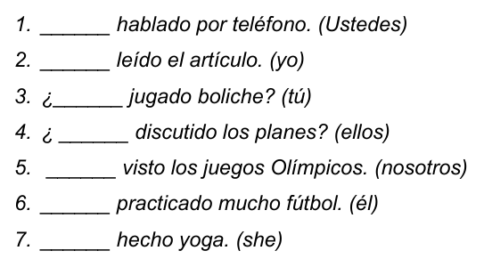
Han
He
Has
Han
Hemos
Ha
Ha

Slide 16
¡PRACTIQUEMOS! Written practice.
B. Complete each sentence with the correct past participle of the verb given in the parenthesis and translate the sentence into English.
Example:
He ______ al baloncesto. (jugar)
He jugado al baloncesto. ~ I have played basketball.

Slide 17
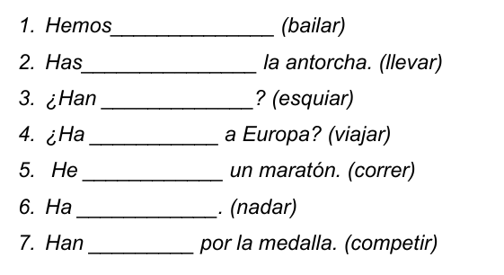
bailado
llevado
esquiado
viajado
corrido
nadado
competido

Slide 18
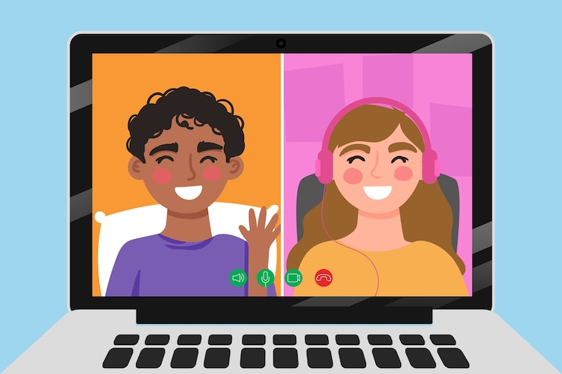
¡Vamos a Conversar!
Let’s go over the partner conversation before we go to breakout rooms!

Slide 19
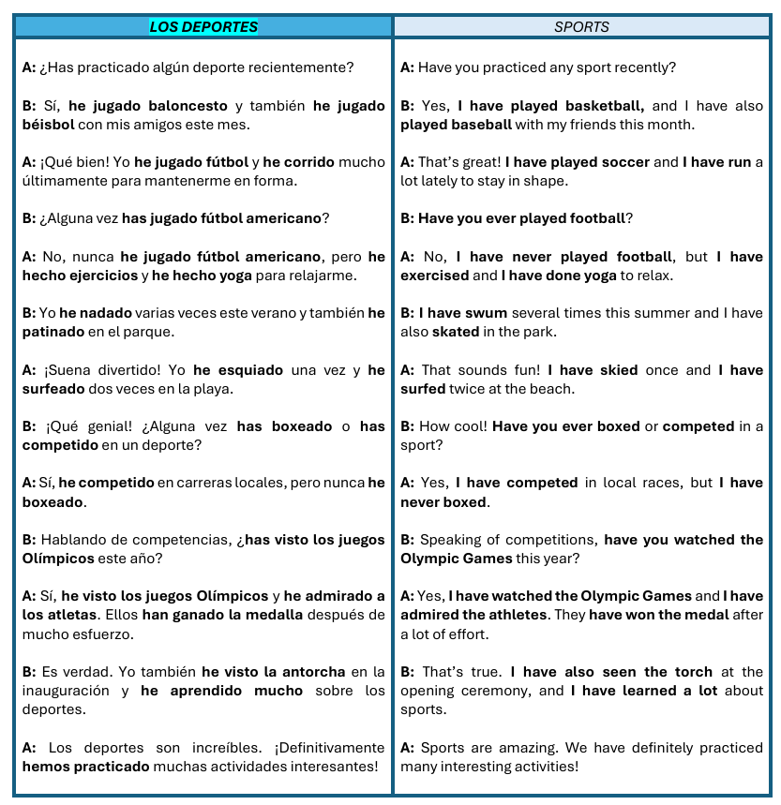

Slide 20
¡PRACTIQUEMOS! Written practice.
Más practica: Write sentences in the present perfect, using the following vocabulary.
Example: Ella/ tomar/ un café = Ella ha tomado un café.

Slide 21
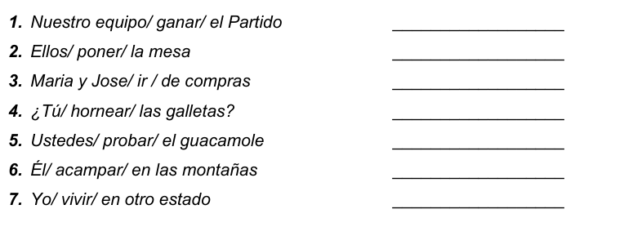
Nuestro equipo ha ganado el partido.
Ellos han puesto la mesa.
María y José han ido de compras.
¿Tú has horneado las galletas?
Ustedes han probado el guacamole.
Él ha acampado en las montañas.
Yo he vivido en otro estado.

Slide 22

¡Hasta la vista!
¡Nos vemos!
¡Hasta luego!
¡Adiós!

